Slide 1
Verkehrsschilderkennung
Alina Göttig, Leon Budimovic & Alexander-Robert Keller

Slide 2
Inhalt
Potentielle Schilder herausfiltern:
Mit dem cv2.SimpleBlobDetektor
Mit der Contour und cv2.fitEllipse
Klassifizierung der potentiellen Schilder:
Matching mithilfe des Spektrums
Mit Template Matching
Kombination

Slide 3
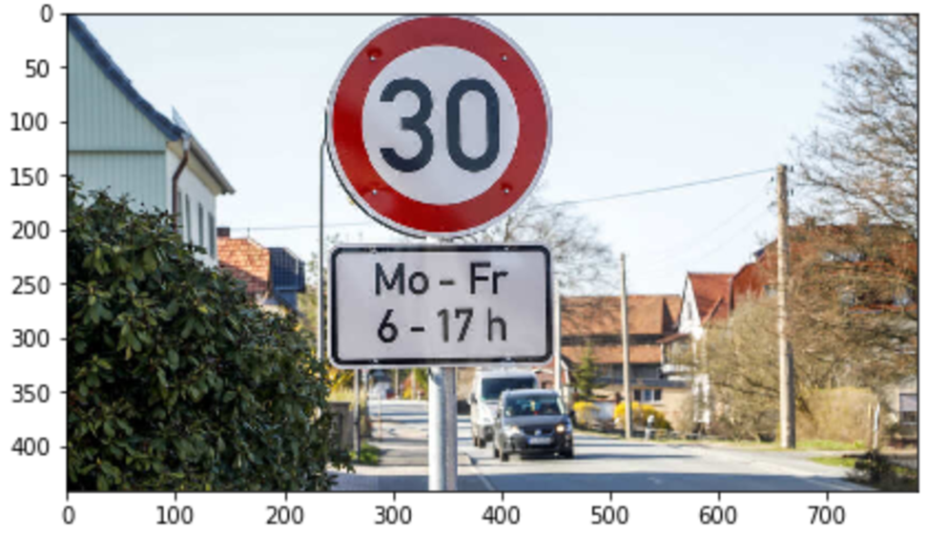
Bild einlesen

Slide 4



Kantendetektionsversuche
Bild
1. Gradient
2. Canny

Slide 5
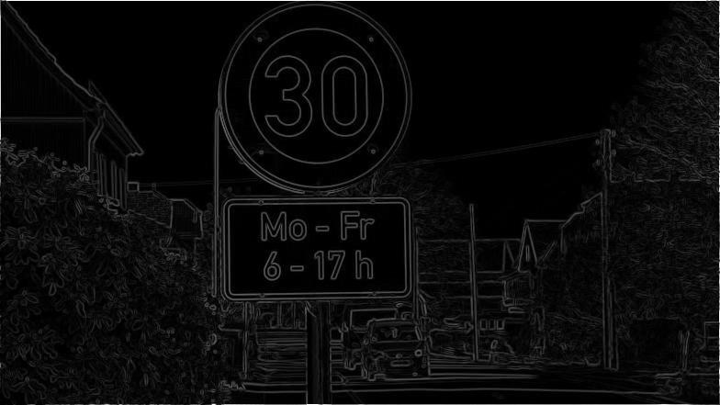
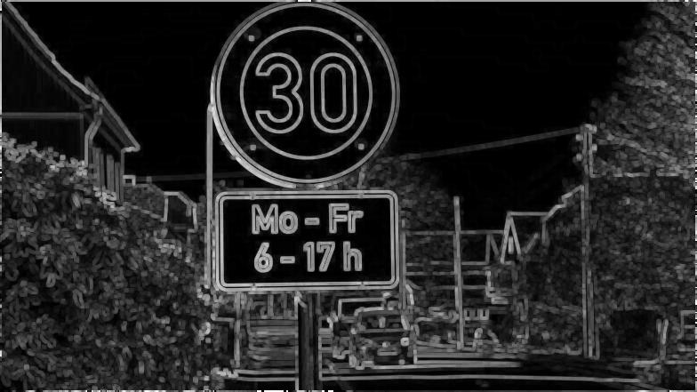
Gradient

Slide 6

Canny-Kantendetektion
Versuch 1:
Final:
Sigma: 3.0

Slide 7

Canny-Kantendetektion
1x Dilate
[ 1 1 1 ]
[ 1 1 1 ]
[ 1 1 1 ]

Slide 8


Canny-Kantendetektion
1x Dilate
[ 1 1 1 ]
[ 1 1 1 ]
[ 1 1 1 ]

Slide 9
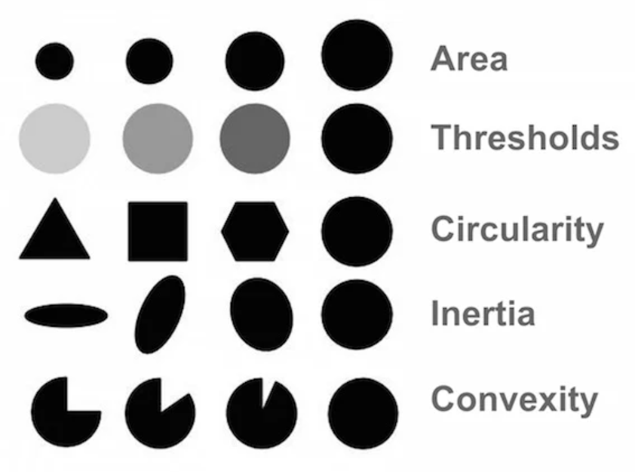
Erkennung von Formen mit dem
OpenCV SimpleBlobDetector
p = cv2.SimpleBlobDetector_Params()
d = cv2.SimpleBlobDetector_create(p)
# liefert Koordinaten & Durchmesser
blobs = d.detect( image )

Slide 10
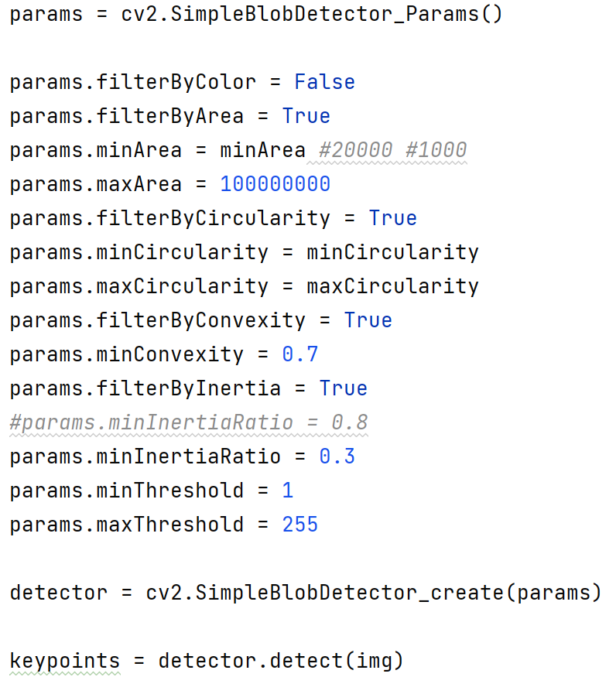
SimpleBlobDetector Codebeispiel

Slide 11
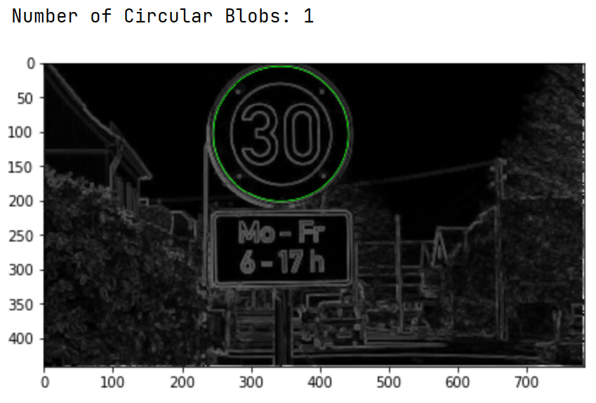
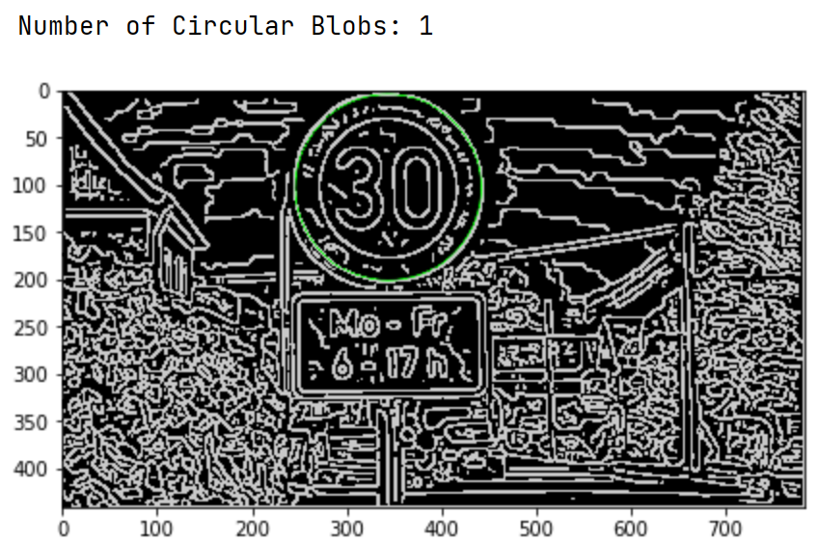
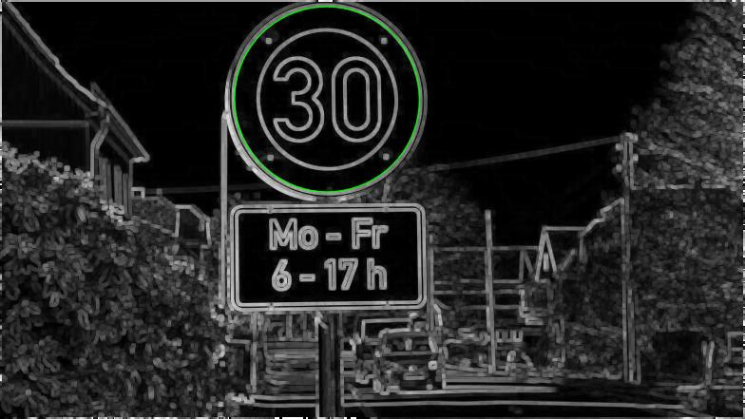
Erkennung von Kreisen/Ellipsen
Gradient
Canny

Slide 12
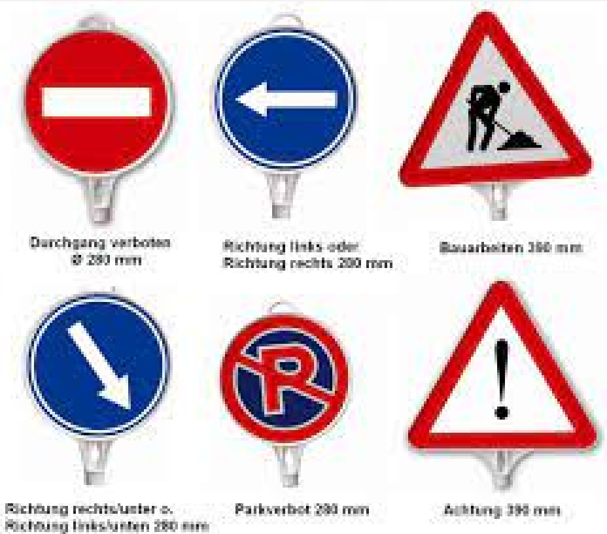
Mehrfache Erkennung

Slide 13
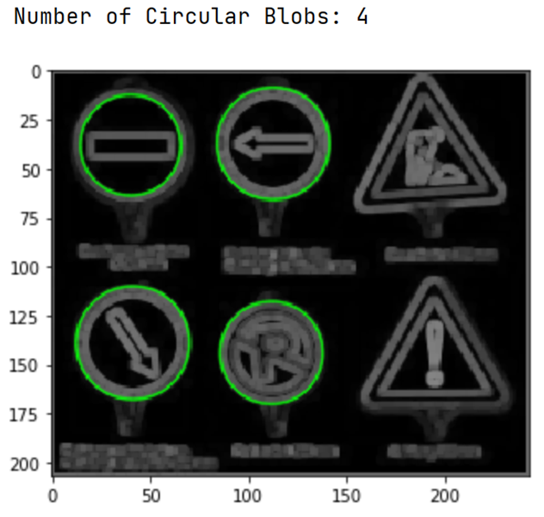
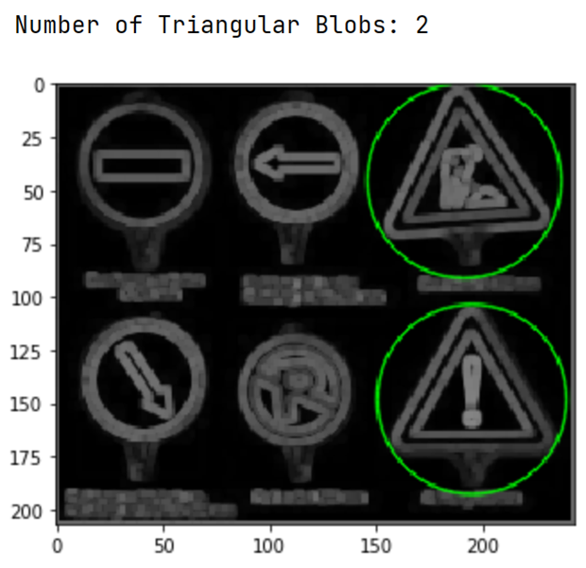
Mehrfache Erkennung (Gradient)

Slide 14
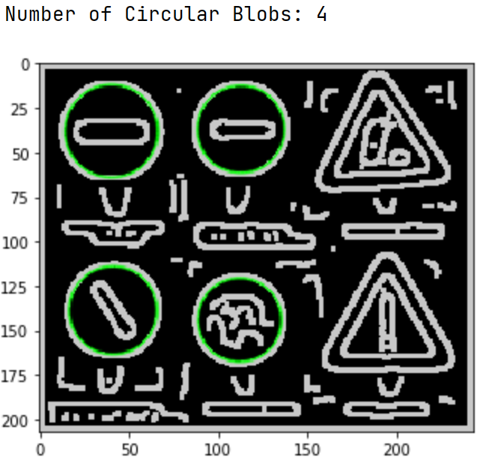
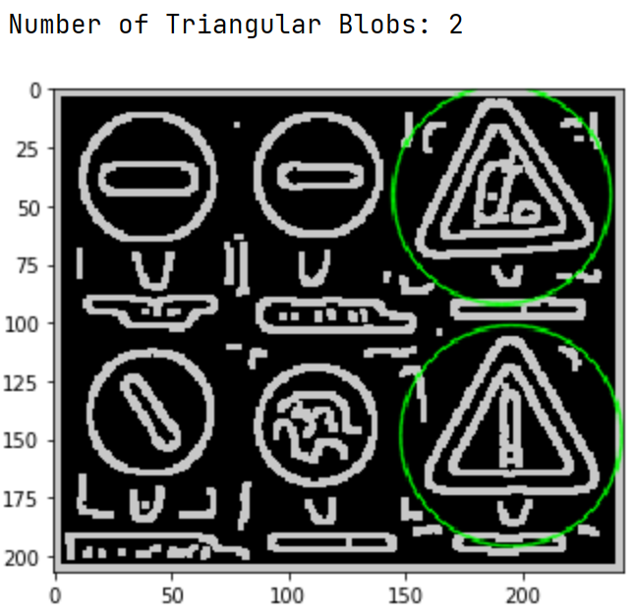
Mehrfache Erkennung (Canny)

Slide 15
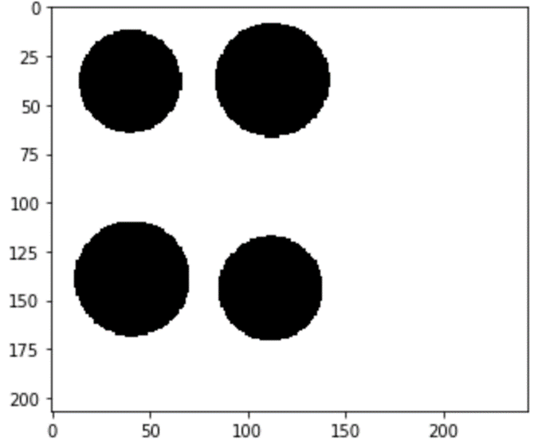
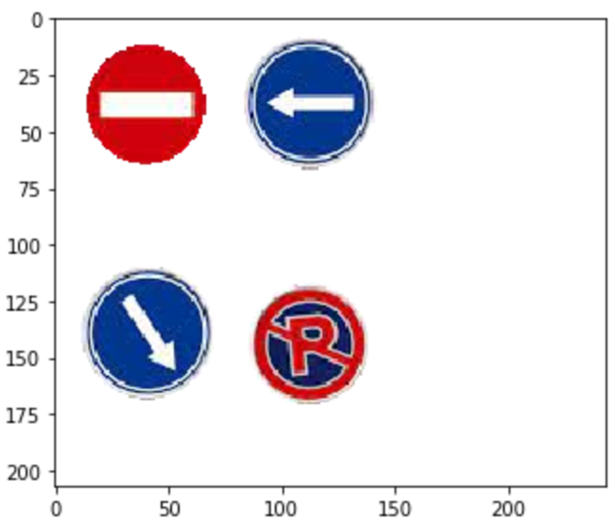
Blobs aus dem Hintergrund ausschneiden

Slide 16
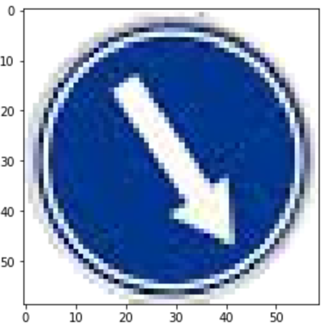
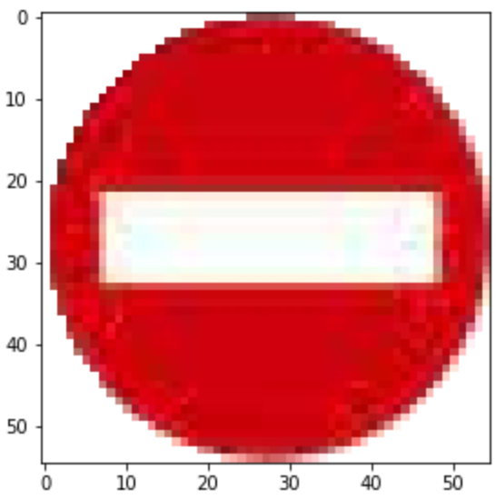
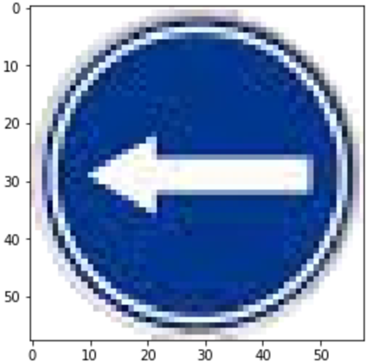
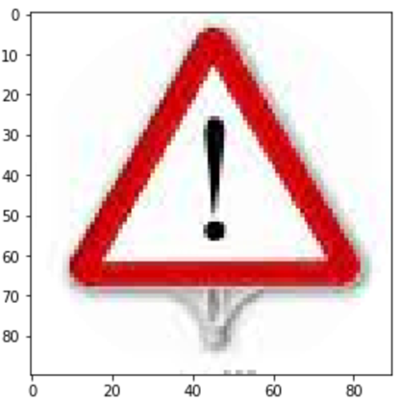
Erkannte Blobs in eigene Images

Slide 17
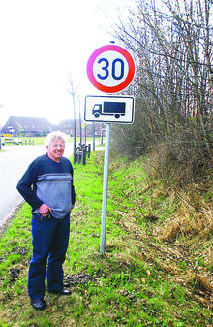
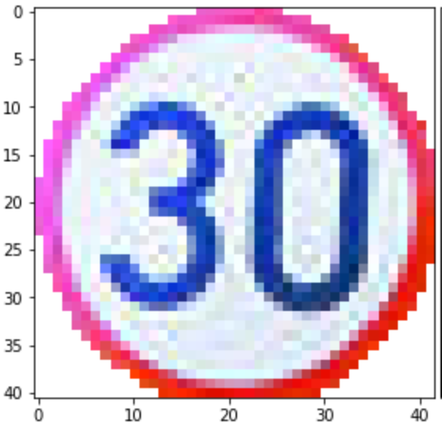
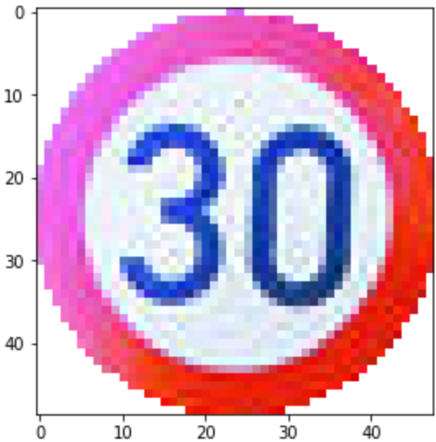
Vergleich
Bild
1. Gradient
2. Canny

Slide 18

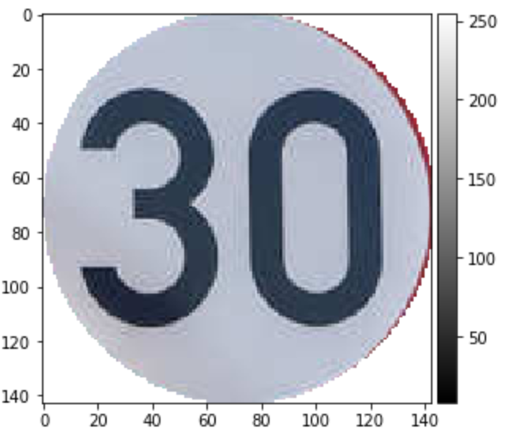
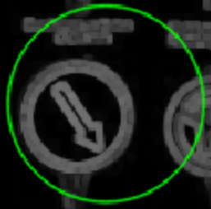
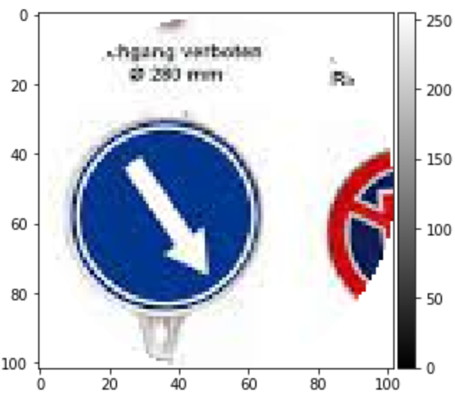
Schwierigkeit: Falsche Detektion

Slide 19
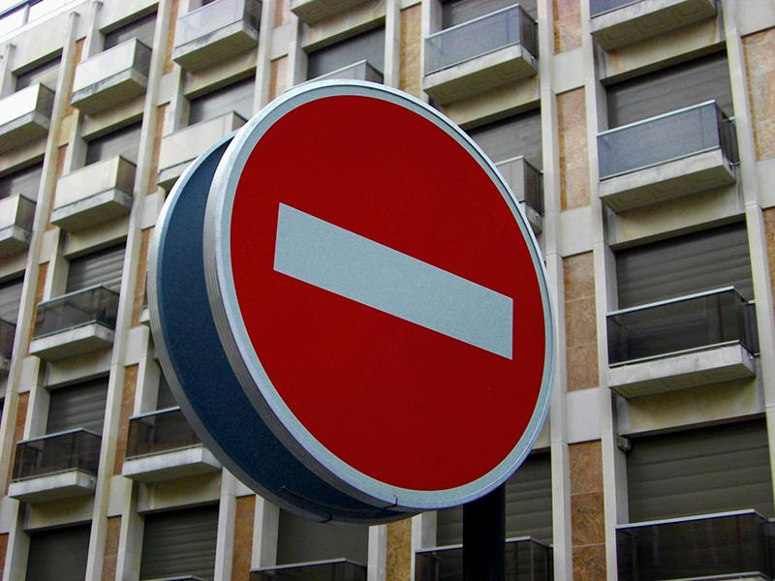
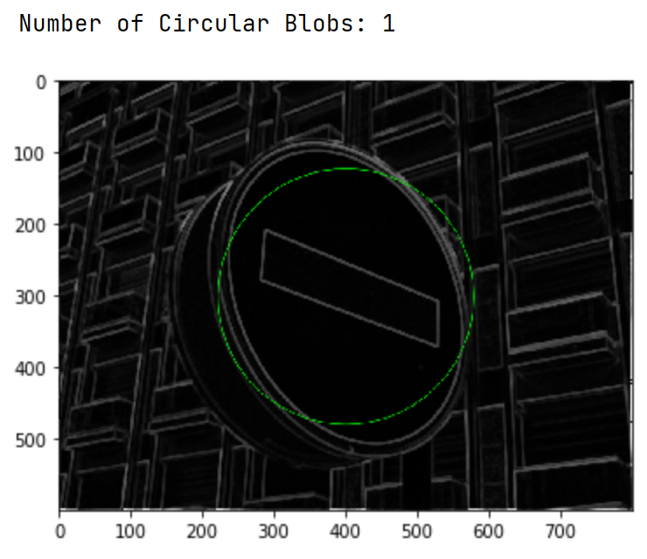
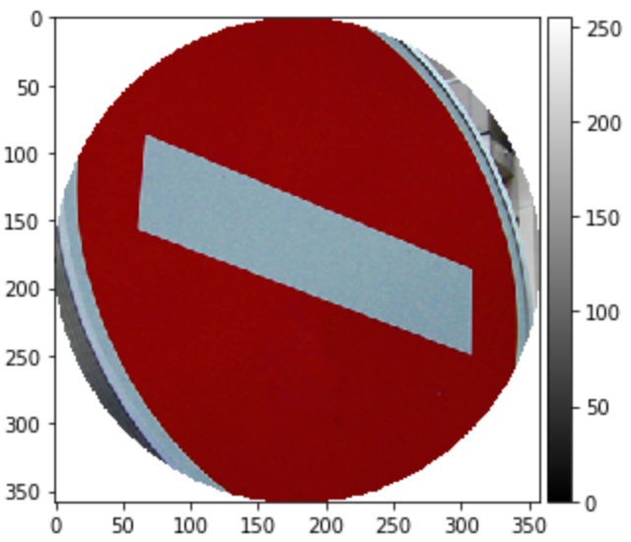
Schwierigkeit: Verzerrung

Slide 20
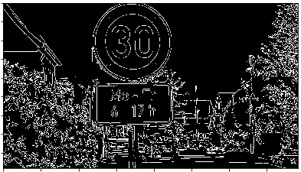
Erkennung der Bildregion über Konturen
Canny

Slide 21
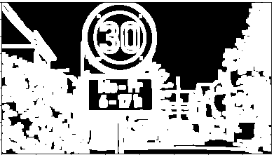
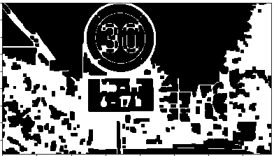
Erkennung der Bildregion über Konturen
Dilate
Erode

Slide 22
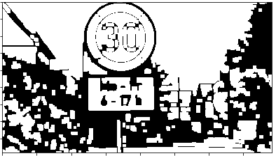
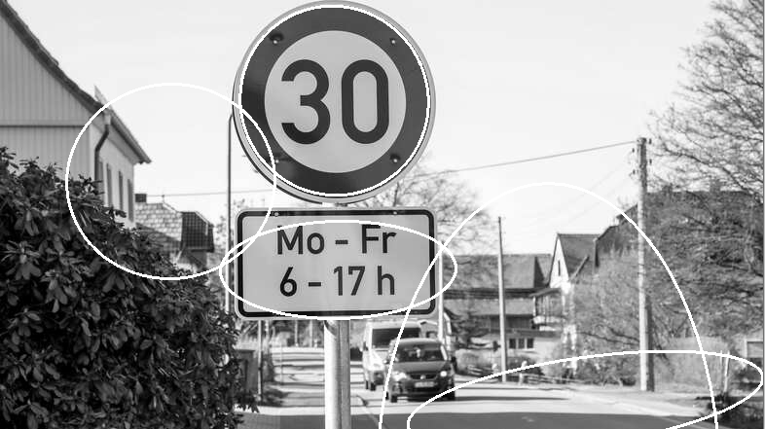
Erkennung der Bildregion über Konturen
Invert
find Contours and fit Ellipse

Slide 23
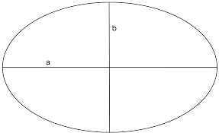
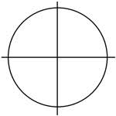
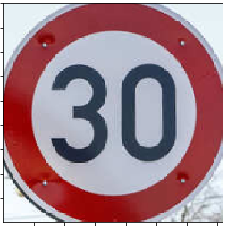
Erkennung der Bildregion über Konturen
Perspective Transform
Perspective Transform

Slide 24
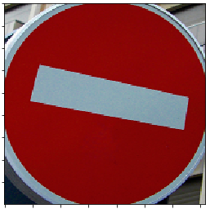
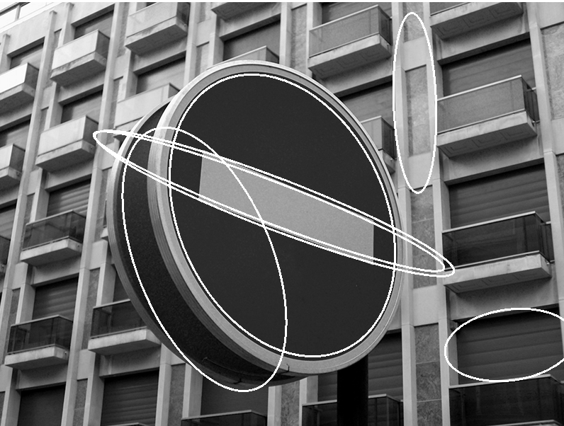
Erkennung der Bildregion über Konturen
Perspective Transform

Slide 25


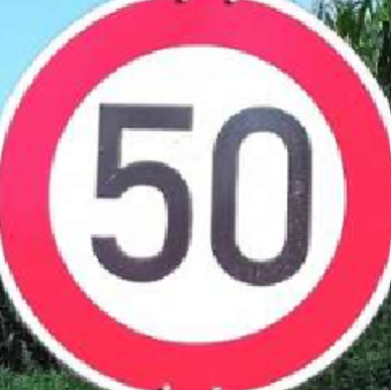
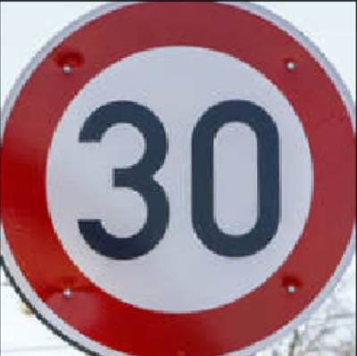
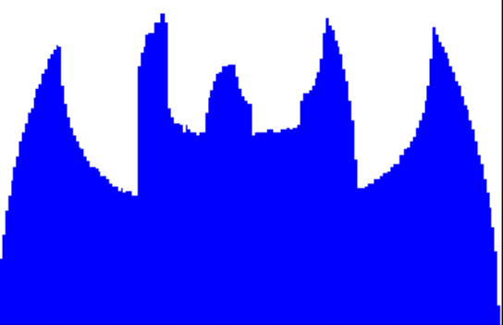
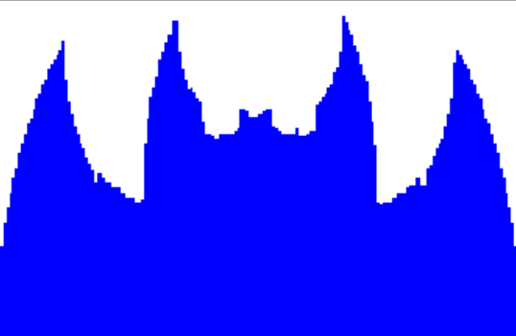
Matching mithilfe des Spektrums

Slide 26
Vergleich durch Thresholding
50er-Schild
30er-Schild

Slide 27

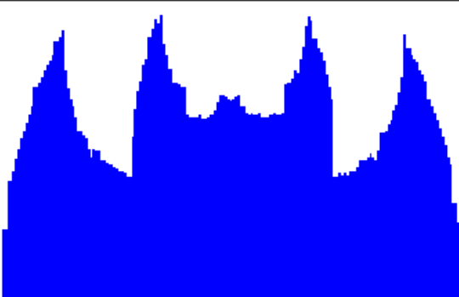
Schwierigkeiten
80er-Schild
30er-Schild

Slide 28
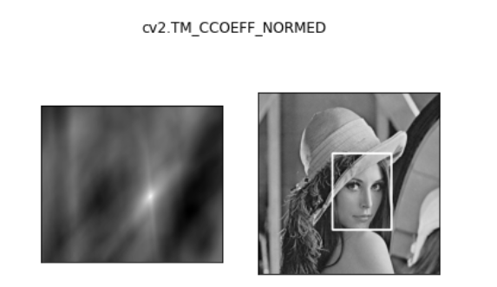
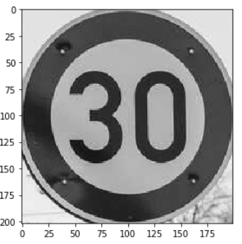
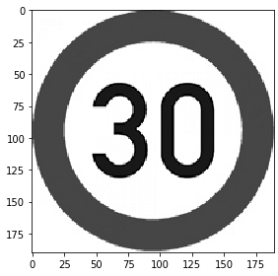
Matching per Template Matching

Slide 29
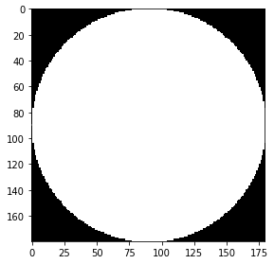
Matching mit Maske

Slide 30
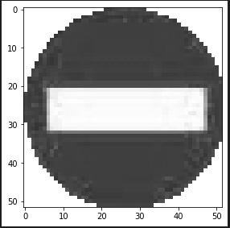
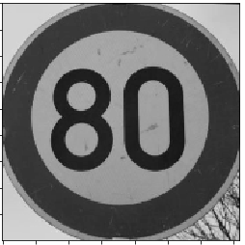
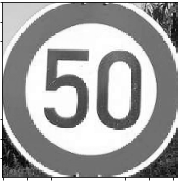


Matching Ergebnisse
Images
Templates
0.77 | 0.21 | 0.72 | 0.66
0.83 | 0.18 | 0.77 | 0.76
0.74 | 0.18 | 0.67 | 0.89

Slide 31


Rotations Problem

Slide 32
Matching Ergebnisse
Images
Erkanntes
Schild:
30er | No | 80er | 50er

